Slide 1
Problema actuales de seguridad web

Slide 2

La web y la tecnología ya no es la misma de antes

Slide 3







Slide 4
https://haveibeenpwned.com/
https://informationisbeautiful.net/visualizations/worlds-biggest-data-breaches-hacks/

Slide 5
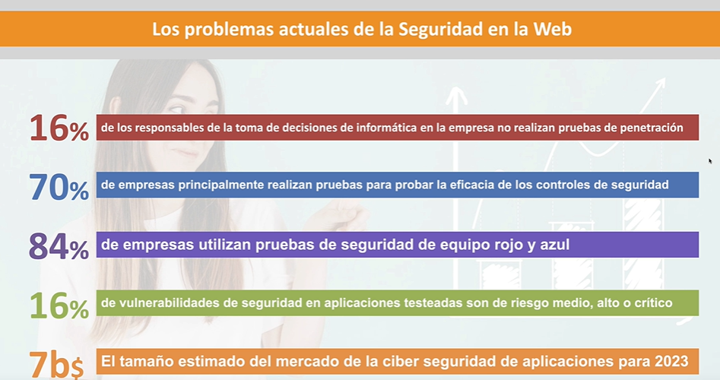

Slide 6

Penetadrores web

